Slide 1
BAZELE COMUNICAȚIILOR II. Comunicații digitale
CAP. 4 MODULAŢIA DIGITALĂ
Şef lucr.dr.ing. Otilia CROITORU

Slide 2
CAP. 4 COMUNICAŢII DIGITALE
Structura capitolului:
Introducere în modulaţia digitală
Codarea datelor
Diagrama polară. Constelaţii
ASK
FSK
PSK
QAM
MD = transformarea valorii biților semnalului de date în salturi instantanee ale unuia din parametrii semnalului modulat.
transformarea semnalului digital în simboluri de semnal analogic asociate unuia sau mai multor biți de date.

Slide 3
4.6 Modulaţia PSK – Phase Shift Keying
PSK: Modulație cu comutare de fază
Comunicaţiile PSK - la începutul programelor spaţiale.
Astăzi - comunicaţii civile şi militare.
Asociază faza semnalului purtător cu valorile biților de dată, k = 1, 2, 3, ...
Expresia matematică pentru evoluţia în timp a semnalului PSK este:
M = 2^{k}
ia M valori discrete
Tipuri de modulaţie cu comutare de fază M-PSK:
Absolută
Cu două faze sau binară (2-PSK sau BPSK – Binary Phase Shift Keying); k = 1
Cu patru faze sau quadratură (4–PSK sau QPSK); O-QPSK, π/4-QPSK; k = 2
În general, cu M faze, M-PSK (8–PSK, 16–PSK... ), M = 2^{k}, n = nr biţi; k = 3, 4, ...
Diferenţială: DBPSK, DQPSK, DOQPSK, etc.

Slide 4
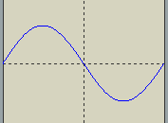
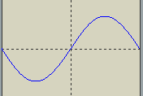
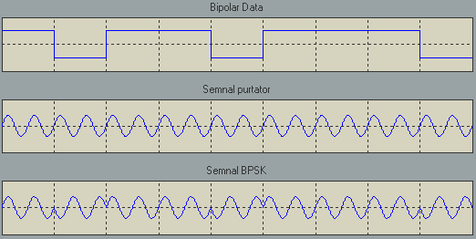
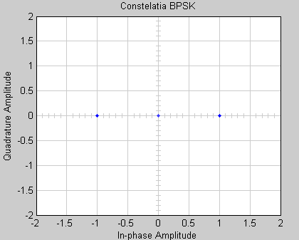
4.6.1 Modulaţia BPSK – Binary Phase Shift Keying
2-PSK sau BPSK: 2 faze
bit = 1 semnalul modulat este o sinusoidă care începe din fază 0
bit = 0 semnalul modulat este o sinusoidă care începe din fază π.
constelația semnalului BPSK are două puncte, corespunzătoare celor două simboluri cu fază 0 și fază π.

Slide 5

4.6.1 Modulaţia BPSK
Caracteristicile comunicației cu BPSK:
utilizată în transmisii radio digitale şi telemetrie spaţială
circuite de complexitate medie – mare ;
Rata de erori: BER_{BPSK} < BER_{FSK}
Posibilitatea apariției ambiguității de semn la recepție
Eficiența utilizării benzii de frecvență
lăţimea de bandă ocupată B_{w} = f_{b}

Slide 6
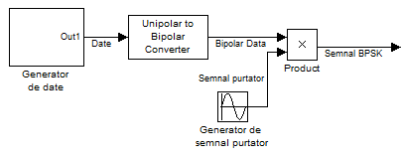
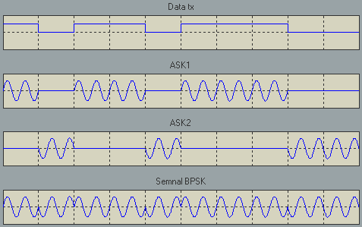
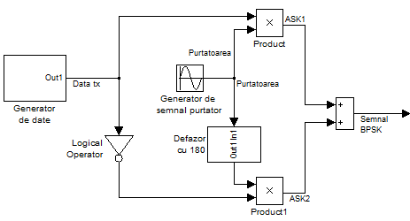
4.6.1 Modulaţia BPSK – Binary Phase Shift Keying
Modulatoare BPSK
a. Modulator BPSK cu operator de produs:
b. Modulator BPSK echilibrat:

Slide 7
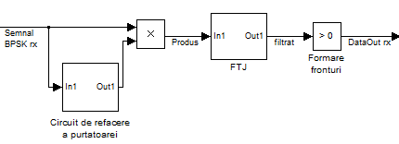
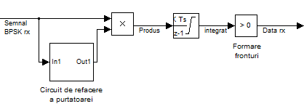
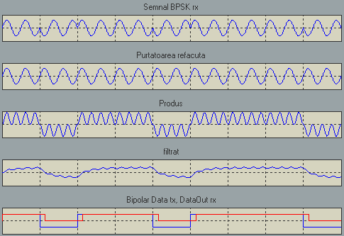
4.6.1 Modulaţia BPSK – Binary Phase Shift Keying
Demodulatoare BPSK cu operator de produs
Demodulator BPSK cu purtătoare refăcută sinusoidal:
Cu FTJ Cu integrator

Slide 8
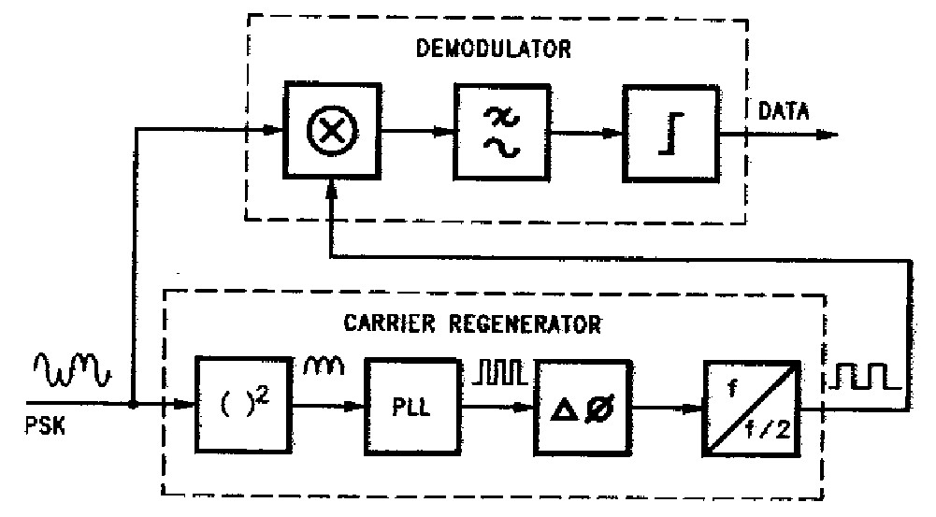
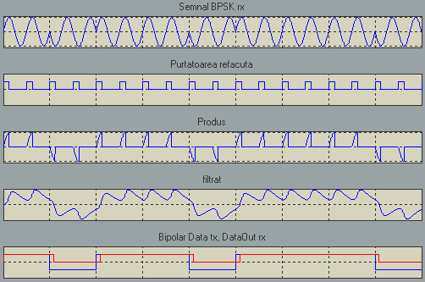
4.6.1 Modulaţia BPSK – Binary Phase Shift Keying
Demodulatoare BPSK cu operator de produs
Demodulator BPSK cu purtătoare refăcută dreptunghiular:

Slide 9
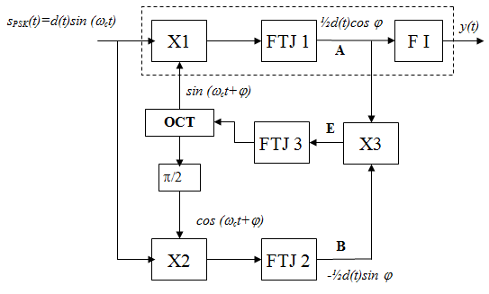
4.6.1 Modulaţia BPSK – Binary Phase Shift Keying
Demodulatoare BPSK cu operator de produs
Demodulator BPSK cu buclă Costas
a) purtătoarea sincronă cu BPSK Rx ϕ=0
v_{A}=½ d(t)·cos(-ϕ) = ½ d(t)
v_{B}= ½ d(t) ·sin(-ϕ) = 0
v_{E} = v_{A}·v_{B} = 0
b) purtătoarea este în avans faţă de BPSK Rx, ϕ>0
v_{A}= ½ d(t) ·cos(-ϕ) = ½ d(t) ·cos(ϕ) > 0
v_{B}= ½ d(t) ·sin(-ϕ) = - ½ d(t) ·sin(ϕ) < 0
v_{E} = v_{A}·v_{B} < 0
c) purtătoarea este în urmă faţă de BPSK Rx, ϕ<0
v_{A}= ½ d(t)·cos(-ϕ) > 0
v_{B}= ½ d(t) ·sin(-ϕ) >0
v_{E} = v_{A}·v_{B} > 0

Slide 10
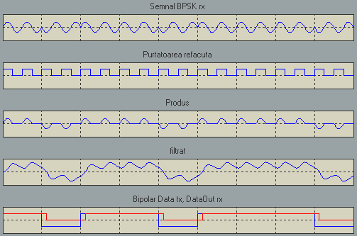
4.6.1 Modulaţia BPSK – Binary Phase Shift Keying
Demodulatoare BPSK cu operator de produs
Demodulator BPSK cu buclă Costas

Slide 11
4.6.2 Modulaţia DBPSK
Modulația de fază poate fi:
Absolută: referința = faza purtătoarei
Diferențială: ”referința” = faza simbolului precedent.
Diferențial PSK, D-PSK - formă necoerentă de PSK; evită necesitatea unui semnal de referinţă coerent la recepţie.
Receptoarele necoerente: mai uşor de realizat, mai ieftine, larg folosite în comunicaţiile wireless.
Evită ambiguitatea de semn la recepție
Exemple:
DBPSK
DQPSK

Slide 12
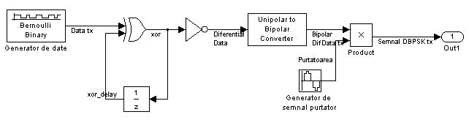
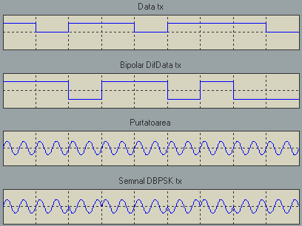
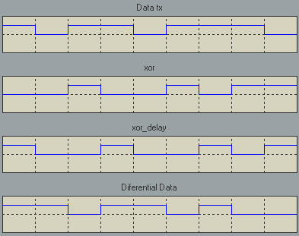
4.6.2 Modulaţia DBPSK
Rata de erori: cea mai mică, BER_{DBPSK} < BER_{BPSK}
Modulator D-BPSK:
datele sunt întâi codate diferenţial
modulare BPSK.
AMINTIȚI-VĂ! Codarea diferențială
Pentru d_{n}=1 => Q_{n+1} = notQ_{n}
Pentru d_{n}=0 => Q_{n+1} = Q_{n}
bitul 1 este codat ca variaţie a datei la ieşire.

Slide 13
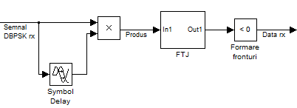
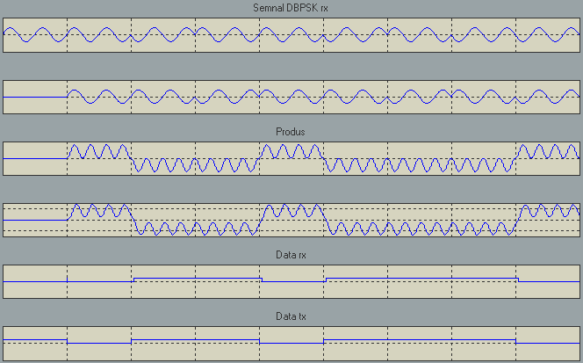
4.6.2 Modulaţia DBPSK
Demodulator D-BPSK
Demodulare necoerentă
Întârziere cu un simbol (un bit) a semnalului rx

Slide 14
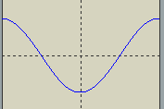
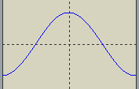

4.6.3 Modulaţia 4-PSK
4-PSK, QPSK (Quad-PSK ), sinusoida purtătoare ia 4 valori de fază, separate cu
2π / 4 = π/2 sau 360º/4 = 90º
şi determinate de combinaţia de perechi de biţi (Dibit) a semnalului de date binar.
De exemplu:
00 - 0
01 - π/2
11 - π
10 - 3π/2

Slide 15

4.6.3 Modulaţia 4-PSK
Caracteristici ale comunicației cu 4-PSK:
Aplicaţii în modem-urile de transmisie de date, transmisia digitală video; GSM, 3G,4G, LTE, etc, sistemul TETRA 1 de comunicații radio mobile profesionale (în varianta π/4-DQPSK)
Necesită circuite de înaltă complexitate;
BER_{BPSK} < BER_{QPSK} < BER_{FSK}.
Eficiența utilizării benzii de frecvență. Dacă M = 4, atunci
lăţimea de bandă ocupată B_{w} = f_{b} / 2

Slide 16
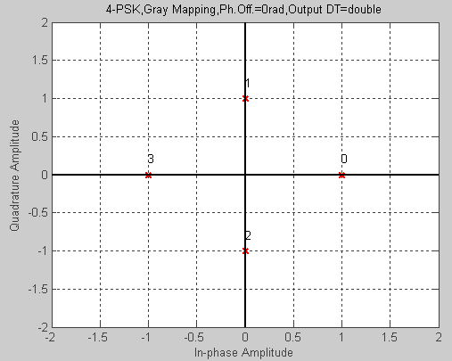
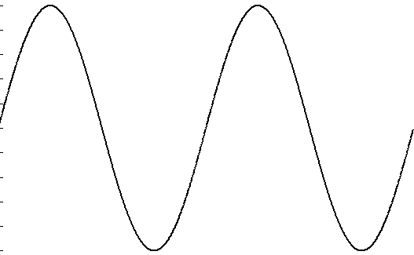
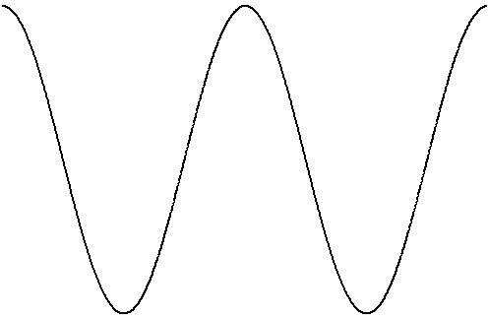
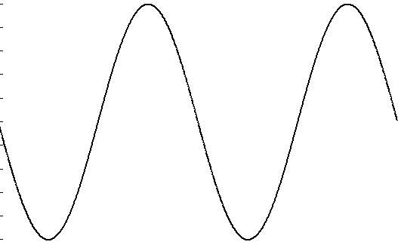
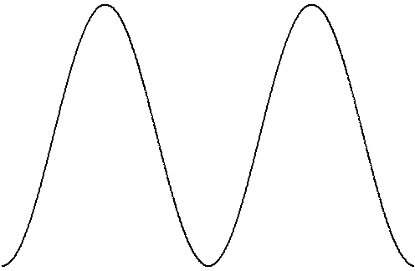
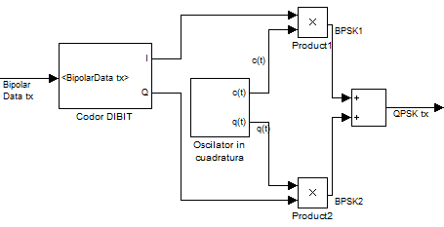
4.6.3 Modulaţia 4-PSK
Constelaţia:
Pentru cazul:
00 - 0
01 - π/2
11 - π
10 - 3π/2
00 01 11 10
Modulatorul 4-PSK:
Un codor Dibit
2 modulatoare BPSK
Un sumator
Un oscilator în cuadratură

Slide 17
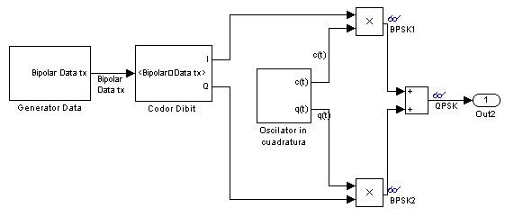
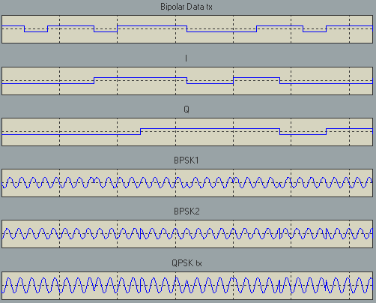
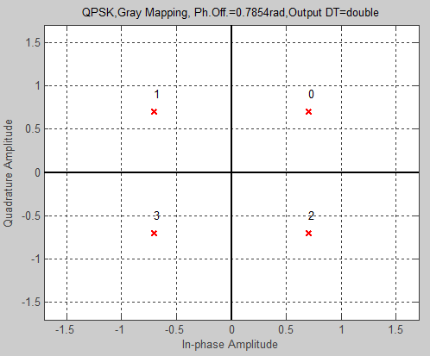
4.6.3 Modulaţia 4-PSK
Modulatorul 4-PSK
Diagrama de semnale și constelația obținută

Slide 18
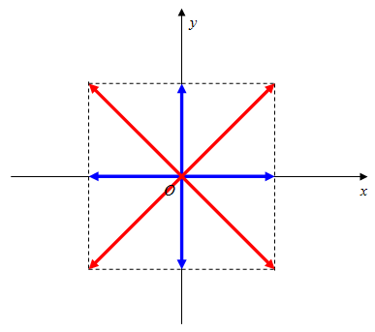
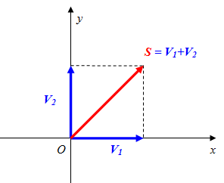
4.6.3 Modulaţia 4-PSK
Sumarea a doi vectori

Slide 19
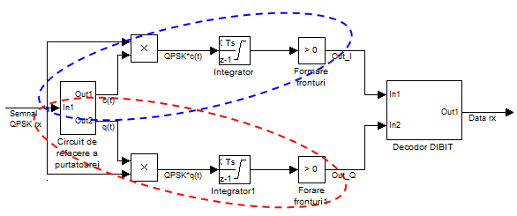
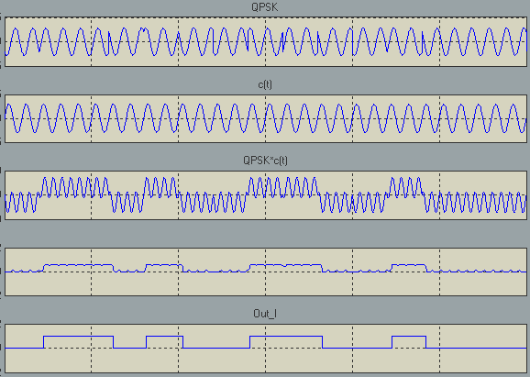
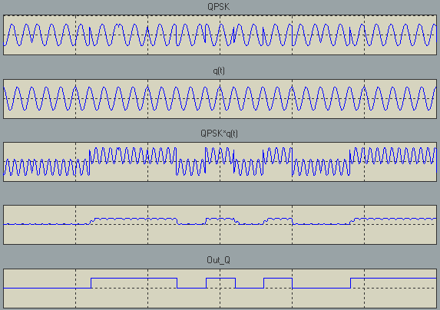
4.6.3 Modulaţia 4-PSK
Demodulatorul 4-PSK:
2 demodulatoare BPSK
Un circuit de regenerare a purtătoarei și un defazor cu 90°
Un decodor DIBIT

